Slide 1

Лекція 7. Цикл з післяумовою do … while. Операція «кома»

Slide 2
Мова Сі дозволяє реалізовувати цикл з постумовою (післяумовою) за допомогою оператора do…while:
do
тіло циклу
оператор;
while
(
умова
)
;
буде повторюватися, доти, доки умова буде істинною

Slide 3
Особливість циклу:
- спочатку виконується тіло циклу, а потім перевіряється умова;
- тіло циклу виконається мінімум один раз (навіть якщо умова одразу буде хибною);

Slide 4
Коли зручно використовувати цикл do … while ?
Завдання. Користувач вводить послідовно один за одним цілі числа, закінчуючи введення нулем. Порахувати у введеній послідовності кількість непарних, додатних та від’ємних чисел.

Slide 5
int main()
{
SetConsoleCP(1251); SetConsoleOutputCP(1251);
int posCount = 0, negCount = 0, oddCount = 0,
value;
printf("Введіть цілі числа, 0 завершує програму:\n");
scanf("%d", &value);
while (value != 0)
{
if (value > 0) posCount++;
if (value < 0) negCount++;
if (value % 2 == 1) oddCount++;
scanf("%d", &value);
}
printf("Додатних: %d\nВід'ємних: %d\nНепарних: %d\n",
posCount, negCount, oddCount);
return 0;
}
доводиться вводити число перед циклом

Slide 6
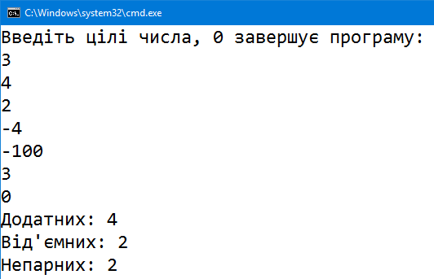
Але програма працює правильно:

Slide 7
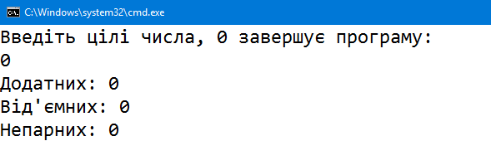
Якщо одразу ввести 0, то програма теж правильно працюватиме:

Slide 8
Програма працює так само з циклом do … while:
int main()
{
SetConsoleCP(1251); SetConsoleOutputCP(1251);
int posCount = 0, negCount = 0, oddCount = 0,
value;
printf("Введіть цілі числа, 0 завершує програму:\n");
do {
scanf("%d", &value);
if (value > 0) posCount++;
if (value < 0) negCount++;
if (value % 2 == 1) oddCount++;
} while (value != 0);
printf("Додатних: %d\nВід'ємних: %d\nНепарних: %d\n",
posCount, negCount, oddCount);
return 0; }

Slide 9
Ще одна задача. Написати програму, яка запитує у користувача дійсне число х і виводить значення х² доти, доки користувач не введе нуль.
int main()
{
SetConsoleCP(1251); SetConsoleOutputCP(1251);
double value;
printf("Вводьте числа, 0 завершує програму:\n");
do
{
scanf("%lf", &value);
printf("x = %f, x*x = %f\n", value,
value * value);
} while (value != 0);
return 0; }

Slide 10
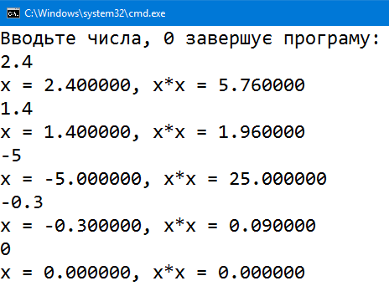
Ось результат роботи програми:
коли вводиться 0, потрібно вийти, а не вивести результат

Slide 11
Модифікуємо програму, додаючи ще одну перевірку умови і оператор break:
int main()
{
SetConsoleCP(1251); SetConsoleOutputCP(1251);
double value;
printf("Вводьте числа, 0 завершує програму:\n");
do
{
scanf("%lf", &value);
if (value == 0)
break;
printf("x = %f, x*x = %f\n", value,
value * value);
} while (1);
return 0;
}

Slide 12
?
1 | Дано дійсне число - ціна 1 кг цукерок. Вивести вартість 0.1, 0.2, ..., 1 кг цукерок.
2 | Дано ціле число N (> 0). Знайти суму 1 + 1/2 + 1/3 + ... + 1 / N (дійсне число).
3 | Дано ціле число N (> 0). Знайти суму N^2 + (N + 1)^ 2 + (N + 2)^ 2 + ... + (2 * N)^ 2 (ціле число).
4 | Дано дійсне число A і ціле число N (> 0). Використовуючи один цикл, знайти суму 1 + A + A^2 + A^3 + ... + A^N.
5 | Дано ціле число K і набір ненульових цілих чисел; ознака його завершення - число 0. Вивести номер першого числа в наборі, більшого K. Якщо таких чисел немає, то вивести 0.
6 | Перевірте число х, що ввів користувач, 0< x <10

Slide 13
№3
int n, rez = 0;
printf("N:");
scanf("%i", &n);
for (int i = 0; i <= n; ++i)
rez += pow(n + i, 2);
printf("rez = %i \n ", rez);
№5
int k, r = 1, num = 0, num1, fl=1;
printf("K:");
scanf("%i", &k);
while (r != 0) {
printf(":");
scanf("%i", &r);
num++;
if ((r > k) && (fl == 1)) {
num1 = num;
fl = 0;
}
} printf("%i\n", num1);
№4
float a, a2 = 1, rez = 1;
int n;
printf("A:"); scanf("%f", &a);
printf("N:");scanf("%i", &n);
for (int i = 2; i <= n; ++i){
a2 *= a;
rez += a2;
}
printf("%f \n ", rez);
№6
int num;
do {
printf("введіть число від 0 до 10: ");
scanf("%d", &num);
} while ((num < 0) || (num > 10));
printf("Введено число= %d\n", num);

Slide 14
А можна взагалі скористатися циклом while і операцією «кома».
Операція «кома» зліва направо прораховує вирази і повертає значення правого операнда.
int x = (1, 24);
// x = 24
int y = (1, -24, -3*5);
// y = -15
Використаємо в операторі while операцію «кома»

Slide 15
int main()
{
SetConsoleCP(1251); SetConsoleOutputCP(1251);
double value;
printf("Вводьте числа, 0 завершує програму:\n");
while ( scanf("%lf", &value), value != 0 )
printf("x = %f, x*x = %f\n", value,
value * value);
}
1) спочатку виконується
scanf("%lf", &value)
2) обраховується значення виразу
value != 0 яке і повертається операцією «,»

Slide 16
?
int i = 10, b = 20, c = 30;
i = b, c;
printf("%i\n", i);
i = (b++, c+b);
printf("%i\n", i);
int x = 10, y = 20, z = 30;
y=(x, y++, z+y-x);
printf("%d \n ", y);
y=((x--, y--), y-z);
printf("%d \n ", y);

